Slide 1
ТЕХНОЛОГИЯ МУЛЬТИМЕДИА
МУЛЬТИМЕДИА

Slide 2
Ключевые слова
- технология мультимедиа
- мультимедийные продукты
- дискретизация звука
- звуковая карта
- эффект движения

Slide 3
Понятие технологии мультимедиа
Термин «мультимедиа» дословно обозначает «многие среды» и трактуется как объединение текста, звука, графики и видео в одном информационном объекте.
Технология мультимедиа - это технология, обеспечивающая одновременную работу со звуком, видеороликами, анимациями, статическими изображениями и текстами в интерактивном (диалоговом) режиме.

Slide 4
Мультимедийные продукты
Особенности
мультимедийных продуктов
Объединение в одном продукте текстовой,
графической, аудио-, видеоинформации, анимации
Наличие интерактивного (диалогового) режима работы
Возможность быстрого поиска информации
Широкие возможности навигации
Возможность работы в реальном времени,
в замедленном или ускоренном темпе
Дружественный пользовательский интерфейс

Slide 5
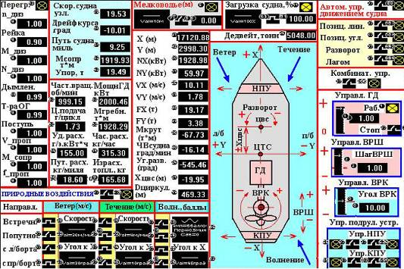
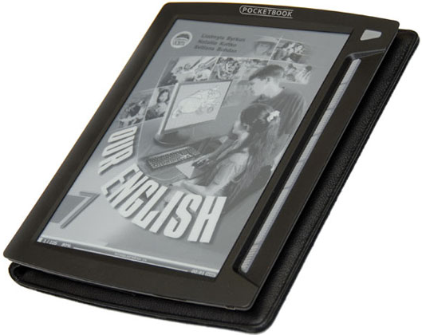
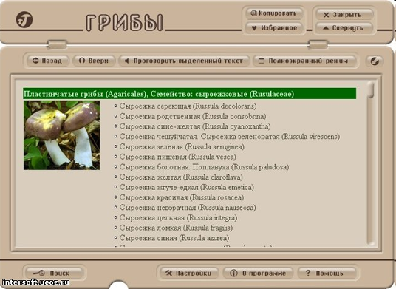
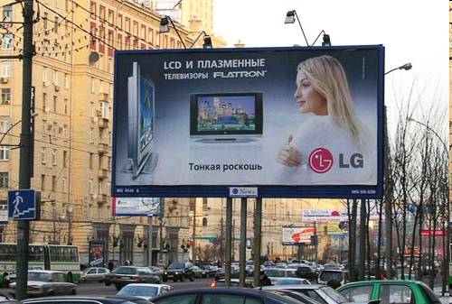
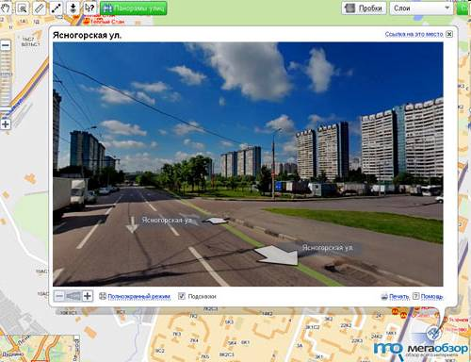
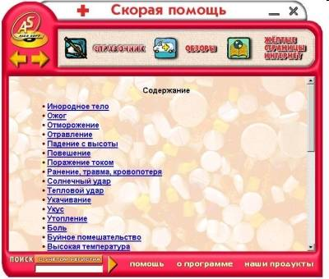
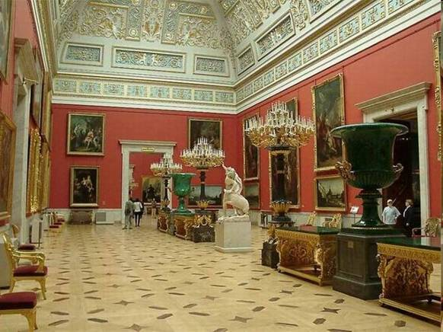
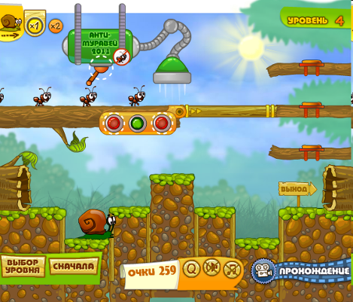
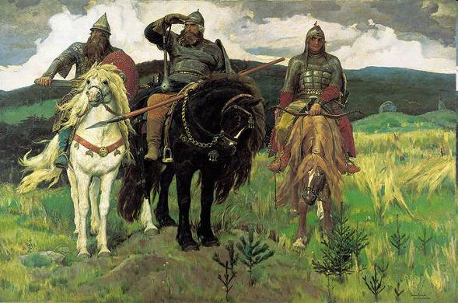
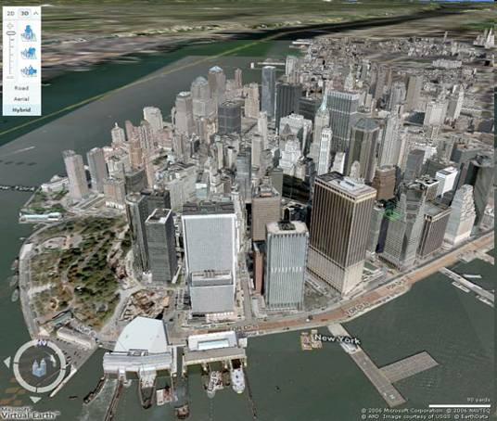
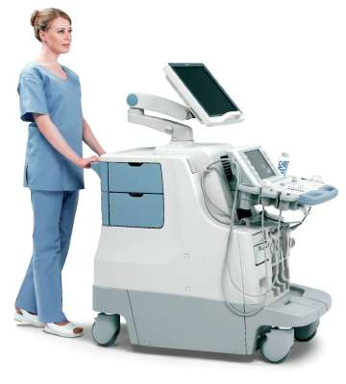
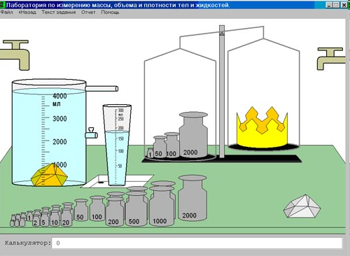
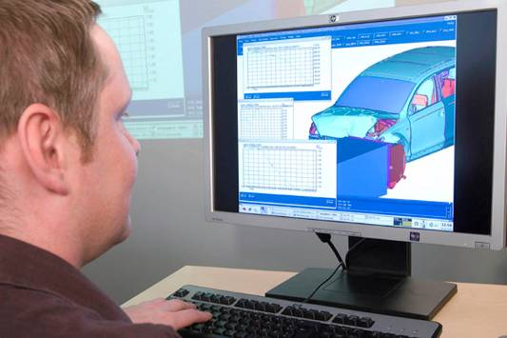
Области использования мультимедиа
Применение
мультимедийных технологий
Наука
Бизнес
Образование
Культура и искусство
Компьютерные игры
Экскурсии
Экспертные медицинские системы
Электронный учебник
Цифровая коллекция музыкальных произведений
Реклама
Цифровая коллекция живописи
Виртуальные экскурсии по музеям (Эрмитаж)
Система компьютерного моделирования
Виртуальная лаборатория
Мультимедийный справочник
Компьютерный гид
Виртуальные экскурсии по миру (Нью-Йорк)
Мультимедийная энциклопедия

Slide 6
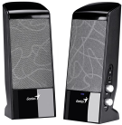
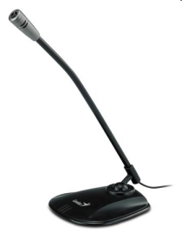
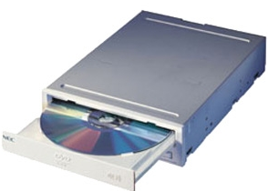
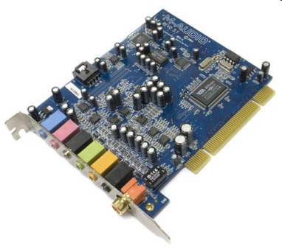
Мультимедийное оборудование
Для хранения и распространения мультимедийных продуктов используются оптические диски.
Для работы с мультимедийными продуктами в комплекте компьютера должны быть:
Аудиколонки
Наушники
Микрофон
Устройство для чтения оптических дисков
Звуковая карта

Slide 7
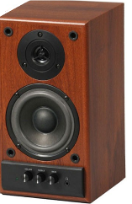
Звук и видео как составляющие мультимедиа
Задача. Рассчитать объём памяти, необходимой для представления одноминутного фильма на экране монитора с пространственным разрешением 800 × 600 пикселей и палитрой из 256 цветов.
Преобразование звука при вводе и выводе
На качество преобразования непрерывного звукового сигнала в дискретный сигнал влияют:
Важной составляющей мультимедиа являются всевозможные движущиеся изображения.
Дискретный сигнал
Компьютер
Электрический
непрерывный
сигнал
Память
1110011110000111
0011111001111100
0111000000000001
Решение.
Звуковой сигнал
Эффект движения
Звуковой сигнал
Анимация спрайтами
N = 256
f = 16 кадров/мин
K = 800 × 600
t = 1 мин.
I -?
I = K × i × f × t
N = 2^{i}
Покадровая анимация
Частота
дискретизации
Разрядность
дискретизации
Звуковая карта
Эффект
движения
Аналого-цифровое и цифро-аналоговое преобразование
Покадровая
анимация
Анимация
спрайтами
256 = 2^{i}, i= 8(бит) = 1 байт, 1 мин. = 60 сек.
I = 800×600 × 1 × 16 × 60 = 460 800 000 байт = 444 Мб
Электрический
непрерывный
сигнал
АНИМАЦИЯ
АНИМАЦИЯ
АНИМАЦИЯ
АНИМАЦИЯ
Ответ: 444 Мб.

Slide 8
Самое главное
Технология мультимедиа - это технология, обеспечивающая одновременную работу со звуком, видеороликами, анимациями, статическими изображениями и текстами в интерактивном (диалоговом) режиме.
Мультимедийные технологии широко применяются в образовании, культуре и искусстве, науке, бизнесе и других областях человеческой деятельности.
Графика, звук, видео и текст, объединённые в мультимедийном продукте, требуют больших объёмов памяти.

Slide 9
Опорный конспект
Технология мультимедиа - это технология, обеспечивающая одновременную работу со звуком, видеороликами, анимациями, статическими изображениями и текстами в интерактивном (диалоговом) режиме.
Образование
Культура
Применение
мультимедийных
технологий
Искусство
Аудиоколонки
Наука
Наушники
Оснащение
компьютера
Бизнес
Микрофон
Звуковая карта
CD ROM

